Slide 1
Лабораторная работе 1
Использование git. Использование Markdown для оформления отчётов Калинина Кристина Сергеевна

Slide 2
GitHub
GitHub — крупнейший веб-сервис для хостинга IT-проектов и их совместной разработки.

Slide 3
Цель работы
Получить навыки использования git. Получить навыки в написании отчета, используя Markdown.

Slide 4
Выполнение
git init
git add
git commit
git status
git log
git push

Slide 5
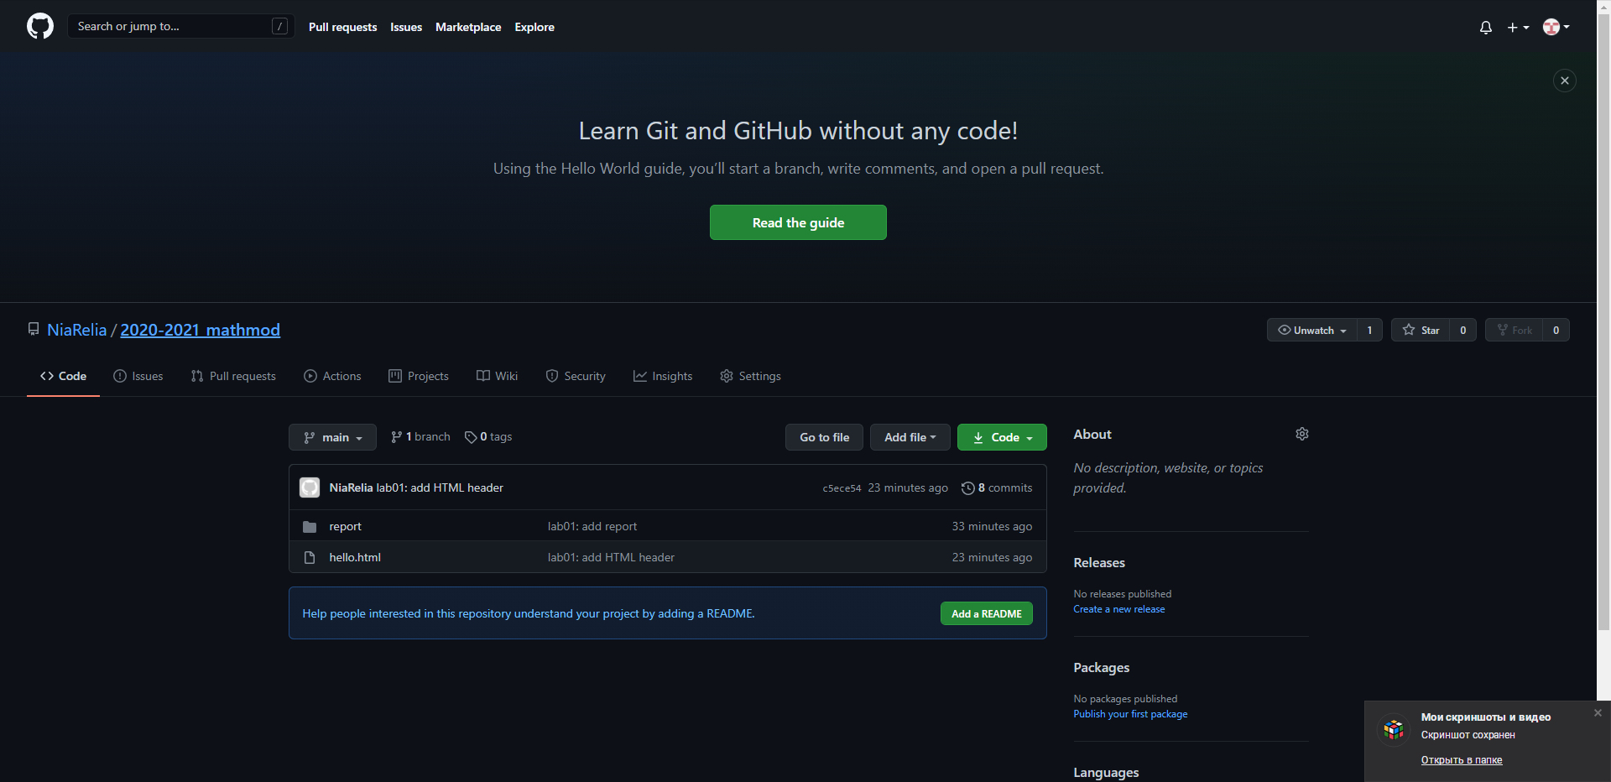
Результат
Figure 1: Репозиторий на GitHub

Slide 6
Выводы
Таким образом я получила практические навыки работы с git, а также практические навыки использования Markdown для написания текущего отчёта.

